Slide 1

Báo cáo môn học
XỬ LÝ NGÔN NGỮ TỰ NHIÊN
Chủ Đề
XÂY DỰNG HỆ THỐNG HỎI - ĐÁP CHO GIÁO DỤC BẰNG XỬ LÝ NGÔN NGỮ TỰ NHIÊN
GVHD: TS. Đặng Thị Phúc
Thành Viên Nhóm:
22642481 - Nguyễn Thành Trọng
22637001 - Nguyễn Minh Phúc
22724051 - Phạm Gia Khánh
Trang 1

Slide 2
Nội dung
Giới thiệu
5. Thực nghiệm
2. Tập dữ liệu
6. Đánh giá
3. Xử lý dữ liệu
7. Kết luận
4. Các mô hình đề xuất
8. Hướng phát triển
Trang 2

Slide 3
Giới thiệu
Trang 3

Slide 4
Giới thiệu
Bài toán Text VQA (Text-based Visual Question Answering) là một hướng nghiên cứu mở rộng từ bài toán VQA truyền thống, trong đó hệ thống phải trả lời câu hỏi dựa trên nội dung văn bản xuất hiện trong ảnh.
Hiện nay, phần lớn các nghiên cứu về Text VQA được thực hiện chủ yếu cho tiếng Anh, nơi có sẵn nhiều dữ liệu và công cụ hỗ trợ. Trong khi đó, tiếng Việt lại chưa có nhiều hệ thống hiệu quả do hạn chế về dữ liệu và đặc điểm ngôn ngữ phức tạp.
Chính vì vậy, nhóm chúng em chọn đề tài này với mong muốn được tìm hiểu sâu hơn về bài toán Text VQA, đồng thời thử nghiệm xây dựng một hệ thống có khả năng trả lời câu hỏi từ hình ảnh chứa văn bản tiếng Việt. Qua đó, nhóm hy vọng có thể đóng góp một phần nhỏ vào việc mở rộng ứng dụng của thị giác máy tính và xử lý ngôn ngữ tự nhiên trong ngôn ngữ tiếng Việt, cũng như rèn luyện thêm kiến thức và kỹ năng liên quan.
Trang 4

Slide 5
2. Tập dữ liệu
Trang 5

Slide 6
2. Tập dữ liệu
Bộ dữ liệu Viet-Doc-VQA, có sẵn trên Hugging Face tại https://huggingface.co/datasets/5CD-AI/Viet-Doc-VQA, được xây dựng từ 51.856 trang sách giáo khoa Việt Nam (bao gồm các bộ sách của Bộ Giáo dục và Đào tạo, Cánh Diều, Chân trời sáng tạo, Kết nối tri thức), tất cả các môn học từ lớp 1 đến lớp 12. Bộ dữ liệu bao gồm 310.952 mô tả chi tiết và cặp câu hỏi – trả lời (QA) được tạo ra bởi mô hình Gemini 1.5 Flash, hiện là mô hình hàng đầu trên bảng xếp hạng WildVision Arena của Google.
Trang 6

Slide 7
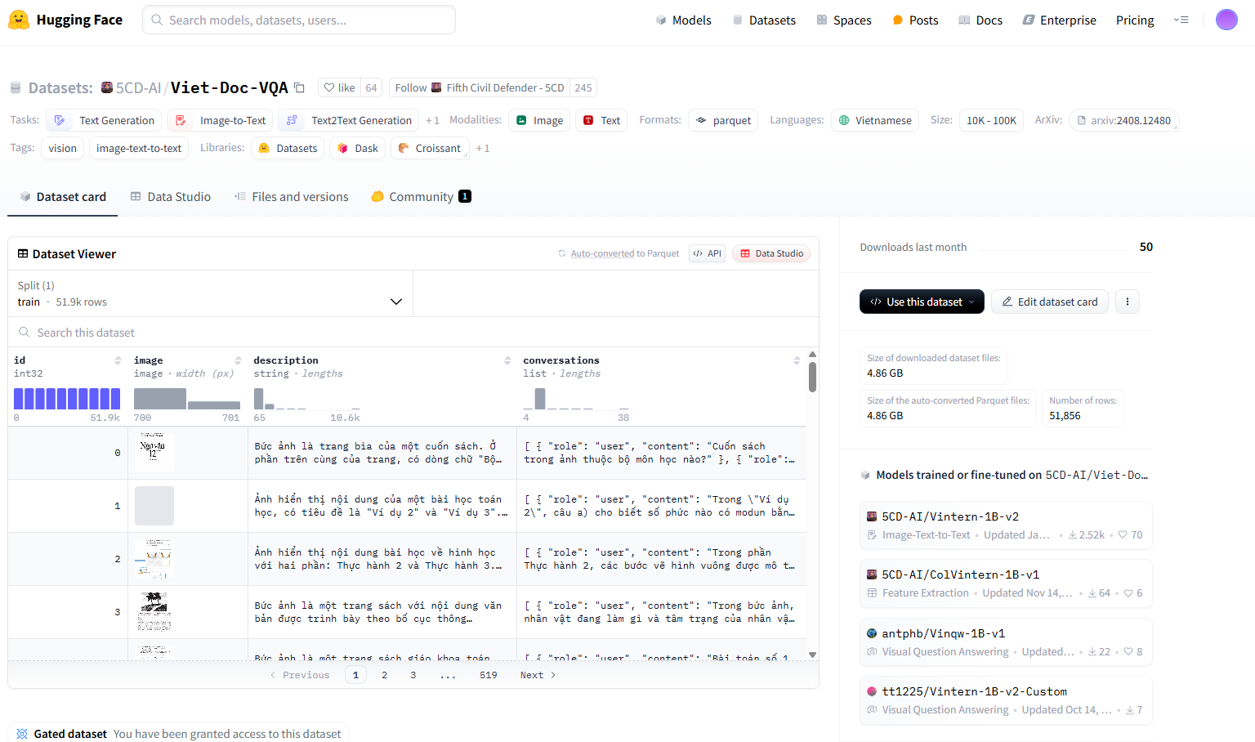
2. Tập dữ liệu
Trang 7

Slide 8
3. Xử lý dữ liệu
Trang 8

Slide 9
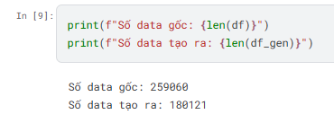
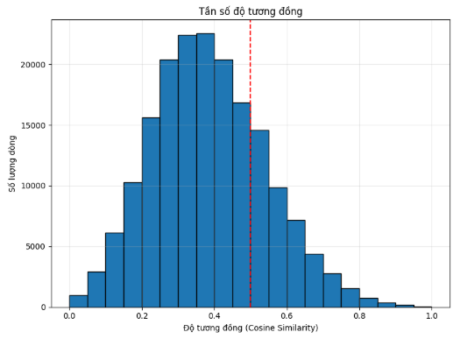
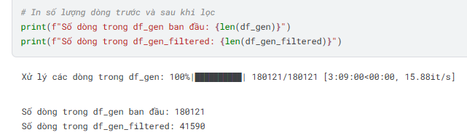

3. Xử lý dữ liệu
Làm giàu data
Trang 9

Slide 10
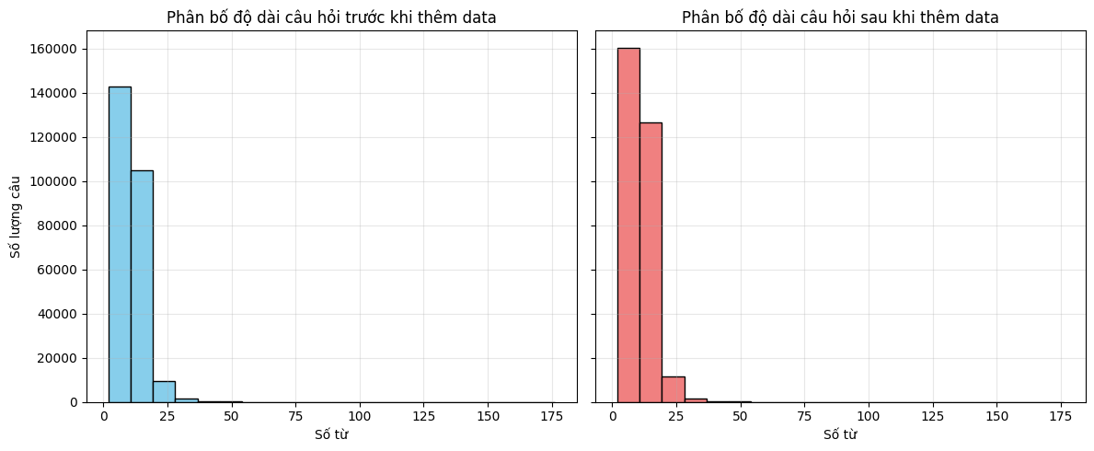
3. Xử lý dữ liệu
Làm giàu data
Trang 10

Slide 11
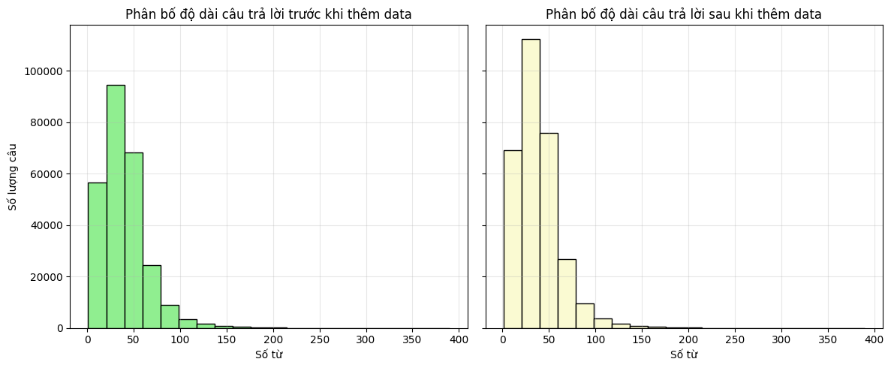
3. Xử lý dữ liệu
Làm giàu data
Trang 11

Slide 12
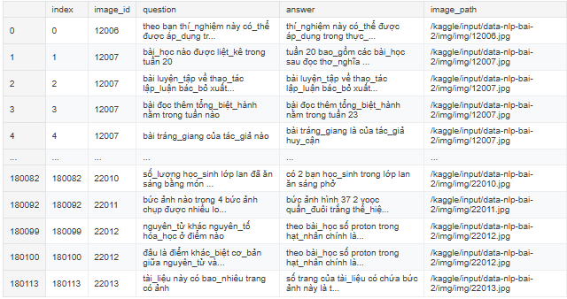
3. Xử lý dữ liệu
Xóa ký tự đặc biệt
Thay những từ viết tắt
Xóa emoji
Xóa dấu câu
Đảm bảo dấu ở đúng chữ
Tách các từ trong câu
Trang 12

Slide 13
4. Các mô hình đề xuất
Trang 13

Slide 14
4. Các mô hình đề xuất
Mô hình dựa trên InternViT và LSTM
Khối trích xuất đặc trưng thị giác (Vision Backbone)
Sử dụng InternViT-300M (ảnh vào 448 px) đã được tiền-huấn luyện để sinh ra chuỗi đặc trưng không gian của ảnh.
Một lớp Linear projection nén chuỗi đặc trưng này thành Image Feature Vector cố định, phù hợp kích thước khi kết hợp với đặc trưng câu hỏi.
Khối mã hoá câu hỏi (Question Encoder)
Câu hỏi tiếng Việt được token-hoá và ánh xạ qua Question Encoder Embedding.
Một lớp LSTM theo dõi ngữ cảnh tuần tự và xuất Question Feature Vector biểu diễn toàn bộ câu hỏi.
Trang 14

Slide 15
4. Các mô hình đề xuất
Mô hình dựa trên InternViT và LSTM
Khối kết hợp đặc trưng (Feature Fusion)
Ghép nối (Concatenate) hai vector đặc trưng ảnh và câu hỏi để tạo nên biểu diễn ngữ nghĩa chung, giữ lại cả thông tin thị giác lẫn ngôn ngữ.
Bộ giải mã câu trả lời (Decoder)
Một LSTM được khởi tạo bằng vector hợp nhất, sinh tuần tự các token đáp án.
Lớp Linear + Softmax chuyển hidden state thành phân phối xác suất trên từ vựng, cho ra đáp án cuối cùng
Trang 15

Slide 16
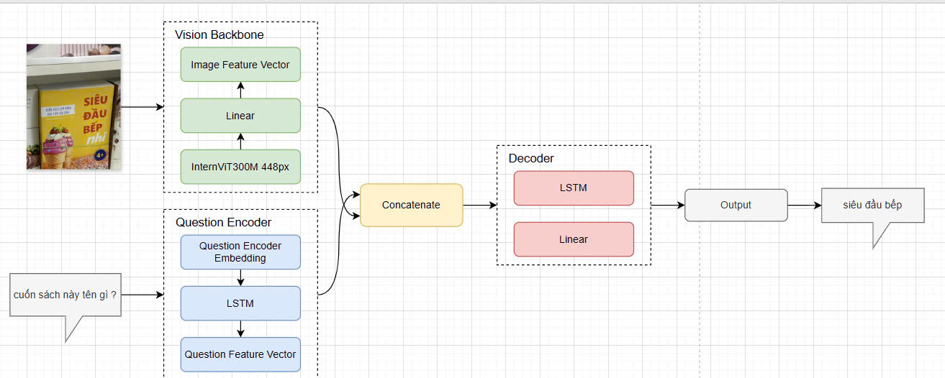
4. Các mô hình đề xuất
Mô hình dựa trên InternViT và LSTM
Trang 16

Slide 17
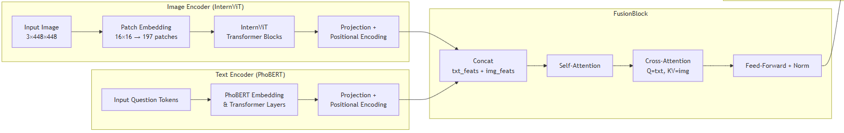
4. Các mô hình đề xuất
Mô hình dựa trên InternViT, PhoBert và cơ chế fusion–decoder generative
Trang 17

Slide 18
5. Thực nghiệm
Trang 18

Slide 19
5. Thực nghiệm
Để đảm bảo quá trình thực nghiệm diễn ra hiệu quả và tận dụng tốt khả năng tính toán, dự án được triển khai trên nền tảng Google Colab với cấu hình phần cứng và phần mềm như sau:
Cấu hình phần cứng:
Nền tảng: Google Colab, Kaggle
Bộ xử lý đồ họa (GPU): NVIDIA Tesla T4
Cấu hình phần mềm:
Hệ điều hành: Môi trường mặc định của Colab (Ubuntu-based Linux)
Ngôn ngữ lập trình: Python 3.10
Trang 19

Slide 20
5. Thực nghiệm
Thư viện chính sử dụng:
TensorFlow/Keras: Huấn luyện mô hình học sâu.
NumPy và Pandas: Xử lý dữ liệu và phân tích.
Matplotlib/Seaborn: Trực quan hóa dữ liệu.
scikit-learn: Cung cấp các công cụ bổ trợ như chia tách dữ liệu, tính toán các chỉ số đánh giá mô hình.
Các thông số cấu hình bổ sung bao gồm
Bộ nhớ RAM: 12.7 GB.
Dung lượng lưu trữ tạm thời: 112.6 GB.
Thời gian thực nghiệm: Khoảng 15 phút cho mỗi lần huấn luyện mô hình với khoảng 8.000 mẫu dữ liệu.
Trang 20

Slide 21
5. Thực nghiệm
Lý do chọn Google Colab và kagge:
Miễn phí và mạnh mẽ: Cung cấp GPU Tesla T4 miễn phí, giúp tăng tốc việc huấn luyện mô hình học sâu.
Dễ sử dụng: Môi trường trực tuyến dễ thao tác, không cần cài đặt phần mềm phức tạp. Các thư viện phổ biến như TensorFlow và scikit-learn có sẵn.
Cộng tác dễ dàng: Có thể chia sẻ tài liệu và làm việc nhóm trực tuyến qua Google Drive.
Quản lý tài nguyên hiệu quả: Cung cấp bộ nhớ và lưu trữ tạm thời đủ để huấn luyện mô hình mà không gặp phải vấn đề tài nguyên.
Hỗ trợ thư viện khoa học dữ liệu: Các thư viện như NumPy, Pandas, Matplotlib giúp xử lý dữ liệu và trực quan hóa hiệu quả.
Trang 21

Slide 22
6. Đánh giá
Trang 22

Slide 23
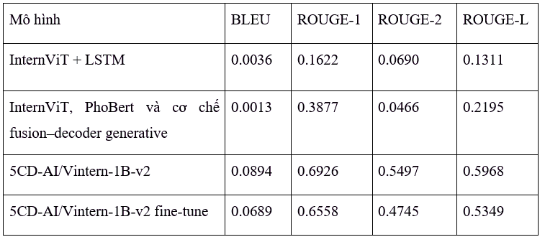
6. Đánh giá
Trang 23

Slide 24
7. Kết luận
Trang 24

Slide 25
7. Kết luận
Nhóm chúng em đã phát triển một hệ thống hỏi-đáp giáo dục dựa trên Text-based Visual Question Answering (Text VQA), tập trung xử lý sách giáo khoa tiếng Việt. Hệ thống sử dụng các mô hình học sâu như InternViT, PhoBERT và VinTern, kết hợp trích xuất đặc trưng hình ảnh và xử lý ngôn ngữ tự nhiên hiệu quả.
Thực nghiệm trên bộ dữ liệu Viet-Doc-VQA (51.856 trang sách, 310.952 cặp câu hỏi - trả lời) cho thấy mô hình VinTern-1B-v2 fine-tune đạt hiệu suất cao: BLEU 0.0689, ROUGE-1 0.6558, ROUGE-2 0.4745, ROUGE-L 0.5349. Hệ thống không chỉ nâng cao hiệu quả học tập mà còn mở ra tiềm năng cho các công cụ giáo dục thông minh, đồng thời củng cố kiến thức của nhóm về AI hỗ trợ tiếng Việt.
Trang 25

Slide 26
8. Hướng phát triển
Trang 26

Slide 27
8. Hướng phát triển
Tăng cường dữ liệu: Thu thập thêm tài liệu giáo dục như bài giảng, tài liệu tham khảo, bài kiểm tra; áp dụng kỹ thuật tạo câu hỏi tự động hoặc dùng GAN để làm phong phú dữ liệu.
Mở rộng ứng dụng: Áp dụng Text VQA vào tài liệu hành chính, hóa đơn, bảng hiệu.
Tích hợp nền tảng giáo dục: Xây dựng ứng dụng di động/web thân thiện, tích hợp phản hồi để cải thiện câu trả lời.
Cải thiện hiệu suất: Khám phá Vision Transformer mới, tối ưu siêu tham số, áp dụng tinh chỉnh để tăng độ chính xác và tổng quát hóa.
Trang 27

Slide 28





Cảm ơn Thầy, Cô và các bạn đã lắng nghe!!!
Trang 28

